Slide 1
Vi trenger overskuddsvarer for å bygge barneskoler i Uganda – kan du hjelpe oss?
DSV sponser frakten av en container fra Trondheim til Uganda – og vi ønsker å fylle denne til randen med gode overskuddsvarer.
Varer som ikke lenger har salgsverdi i Norge har stor verdi i Uganda. Varene vil bli solgt i Kampala/Uganda og inntektene går utelukkende til bygging av barne- og fagskoler for fattige barn i Uganda.
Vi sender nå container nr 3 – og trenger din hjelp til å fylle den med gode varer.
Besøk oss gjerne på Facebook: MH Uganda

Slide 2
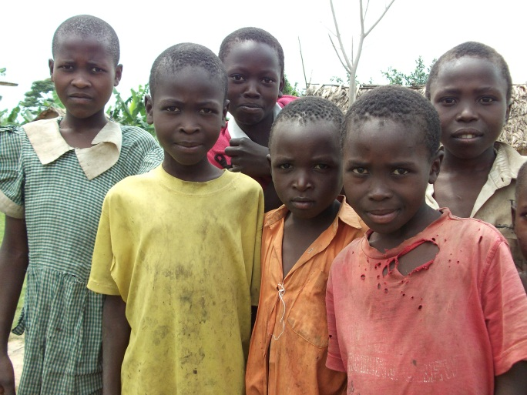
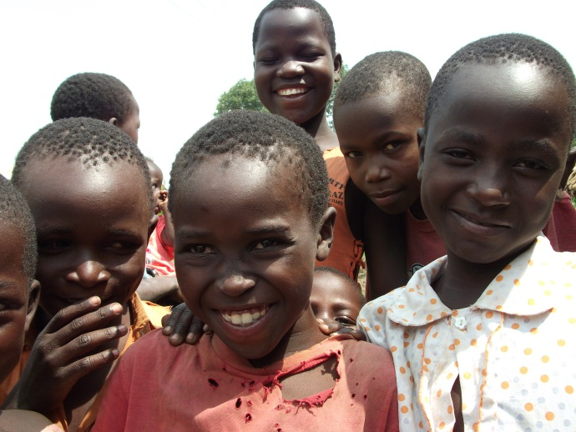
Prosjektet – Magale Naluwande
Magale Naluwande er en fattig landsby i Uganda - ca 5 timer kjøretur fra hovedstaden Kampala
Prosjektets første målsetning er å bygge en barneskole i landsbyen som vil ha en kapasitet på ca 100 barn.
Prosjektet skal støtte tiltak som gir hjelp til selvhjelp.

Slide 3
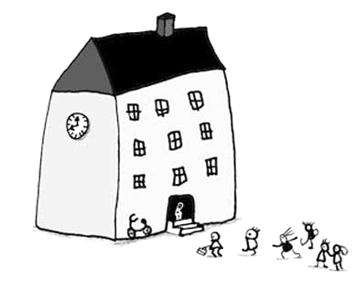
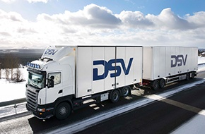
Innsamling av container nr 3 er startet – den vil sendes i juni-14
To containere
2 containere med gode overskuddsvarer gir oss 1 skole – varer som har mistet verdien i Norge kan være av stor betydning for barn i Uganda.

Slide 4
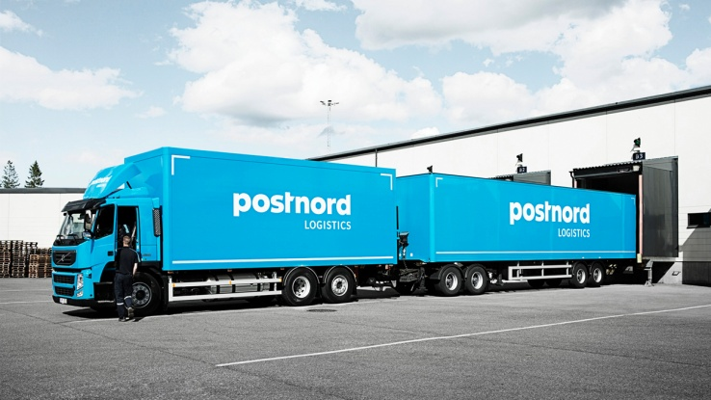
Container nr 3 – støttes så langt av:

Slide 5
Status i dag – container nr 3:
Bedrift | Beløp
Mascot Høie - vareverdi | 100.000,-
DSV – transport av container | 70.000,-
PostNord – økonomisk støtte + varer | 70.000,-
ITAB Industrier AS – økonomisk støtte + varer | 40.000,-
NHO Trøndelag | Rådgivning
Næringsforeningen i Trondheim (NiT) | Offentlig støtte
Næringsforeningen i Stjørdal (NiS)
SUM | 280.000,-

Slide 6
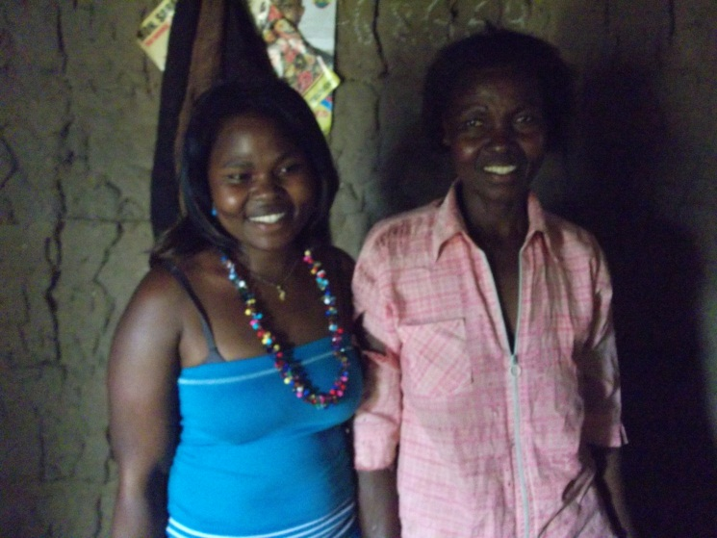
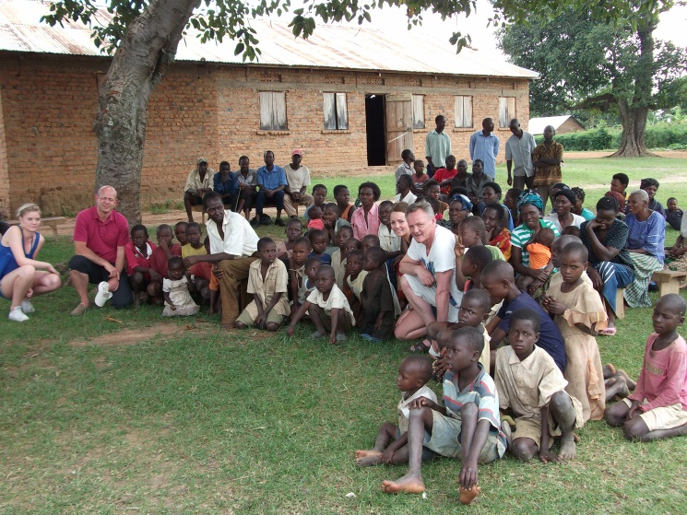
Opprinnelsen til prosjektet
Gunnar Lindgaard i Mascot Høie treffer Mukite i Trøndelag og får høre om nøden og fattigdommen i hennes landsby Magale Naluwande
Gunnar og John Kenneth Selven besøker landsbyen i jul-12.
Landsbyen ønsker seg en barneskole slik at ungene får skolegang.
Ugandiske myndigheter har verifisert behovet for skole i denne landsbyen som betyr at de tar over driftsansvaret når skolen er bygget.

Slide 7
Vår innsamlingsmodell
Produkter/tjenester gis fra bedrifter i Midt-Norge (overskudds-varer)
Produktene kvalitetssikres mht nytteverdi i Uganda før de sendes (VaU)
Transport til Uganda
Selges i Uganda via butikk, auksjon eller til partikjøpere
Venner av Uganda (VaU) bistår med å sikre at inntektene kommer inn på konto.
Skoleprosjekter velges i samråd med ugandiske myndigheter
Modellen sine fordeler:
Miljøaspekt – overskuddsvarer kommer til nytte istedenfor å avhendes
Bistandsaspekt – inntektene går til tiltak for hjelp til selvhjelp (utdanning)
Utvikler næringslivssamarbeidet mellom Uganda og Norge gjennom kompetansebygging innen sektorer hvor Norge står sterkt

Slide 8
Presseoppslag
NRK P1 hadde innslag fredag 21.09.12

Slide 9
Venner av Uganda (www.vau.no)
VaU ble startet av personer tilhørende Fredskorpset og har i dag ca. 200 medlemmer
Foreningen har bygget 2 skoler i Uganda
VaU er registrert som NGO i både Norge og Uganda.
Innsamlingskontrollen/NORAD
Reduserte toll/avgifter i Uganda
§ 1. FORMÅL
Foreningen Venner av Uganda har til formål å støtte arbeidet for en økonomisk, sosial og kulturell utvikling av Uganda på demokratisk grunn. I dette arbeidet vil foreningen yte humanitær støtte som etter nærmere vurdering finnes hensiktsmessig.
Foreningen vil søke samarbeid med tilsvarende foreninger i andre land.
§ 2. MEDLEMSKAP
Foreningen Venner av Uganda består av personer som har spesiell interesse for landet og dets befolkning.

Slide 10
Hjelp oss å hjelpe
Ta gjerne kontakt med oss hvis du har overskuddsvarer eller ønsker å bistå på annen måte.
Gunnar Lindgaard:
Tlf: 971 11 056
Gunnar.lindgaard@live.no

Slide 11
Overskuddsvarer som er etterspurt:
Klær – alle slag
Verktøy
Husholdningsmaskiner
Møbler
Lys – lamper
Pynt – dekor
Kjøkkenartikler
Soveromsartikler
Baderomsartikler
Barneprodukter – seng, hyller med mer
Landbruksartikler
Skolemateriell
Ulike apparater
Og mye mye mer

